Slide 1


Місцевий розвиток орієнтований на громаду – третя фаза
Спільний проект Європейського Союзу та ПРООН
Київ, травень 2014

Slide 2
Мета проекту
створити сприятливе середовище для довгострокового соціально-економічного розвитку на місцевому рівні шляхом розвитку місцевого самоврядування та підтримки ініціатив місцевих громад на всій території України.

Slide 3
CBA –IІІ: 2014-2017
Всі регіони України
200 районів
1000 сіл та 15 міст
EUR 23.8 млн. (EU: 90%)
1330 мікропроектів
1.5 млн. бенефіціарів

Slide 4
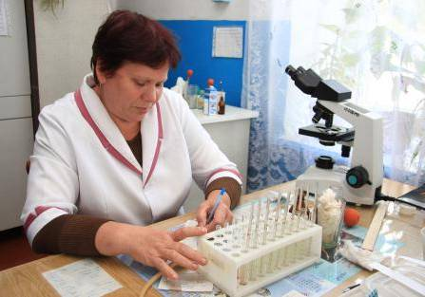
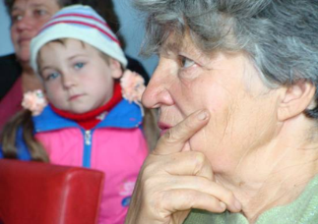
Pозповсюдження підходу із залучення громад до місцевого врядування та сталого розвитку
Фокус на інституціоналізацію підходу
Рішення найбільш гострих проблем визначених громадою

Slide 5
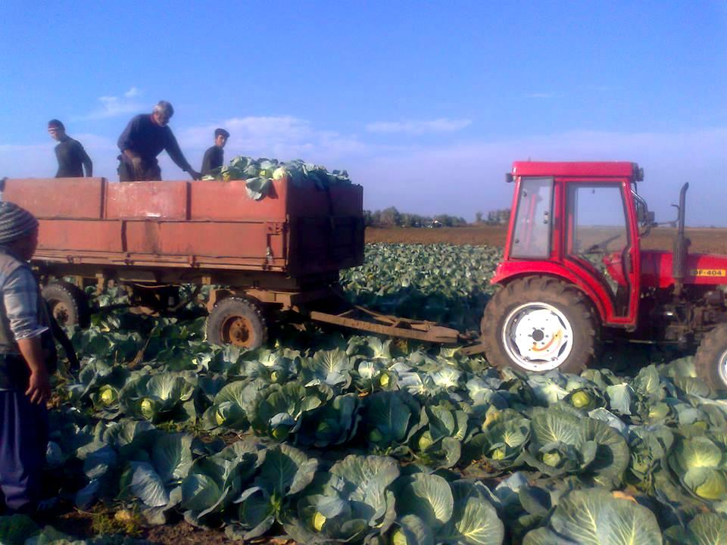
Підтримка економічних ініціатив у сільській місцевості
Розширення підтримки
Інституційний розвиток
Забезпечення доступу до інформації щодо нових технологій

Slide 6
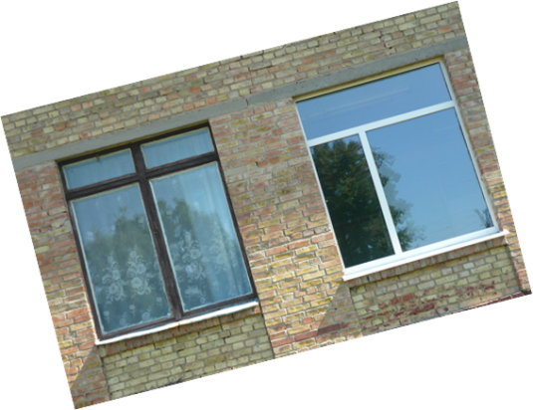
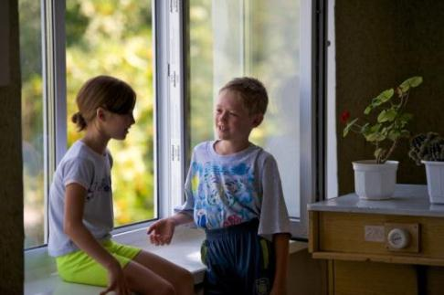
Залучення громад до підвищення енергоефективності житла в містах
Партнерство з містами населенням до 150 тис. мешканців
Енергоефективність як найважливіший пріоритет
Створення відповідального власника
Розробка практичних моделей вирішення проблем житлового сектору

Slide 7
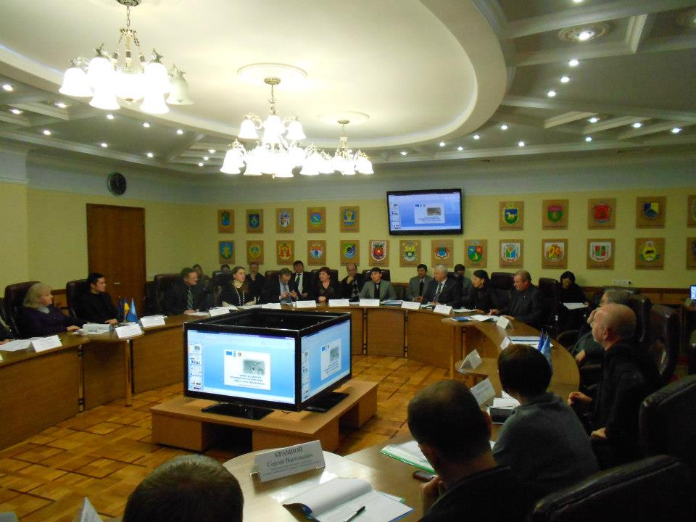
Впровадження інноваційних практик врядування на місцевому рівні
Просування передових технологій врядування
Можливості співпраці для міст з різним базовим рівнем
Різні форми залучення громадян до рішення проблем місцевого розвитку як основний пріоритет
Забезпечення координації із зусиллями на центральному рівні

Slide 8
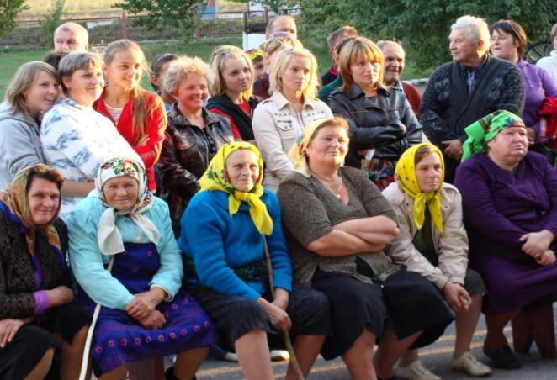
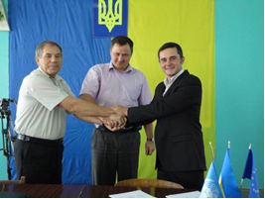
Підтримка у розробці політики децентралізації та поширення знань щодо сталого розвитку
Партнерство на національному рівні, підтримка розробки законодавчої основи
Досвід громад як основа законотворчої діяльності
Підтримка практичного втілення реформи місцевого самоврядування
Співпраця з асоціаціями

Slide 9
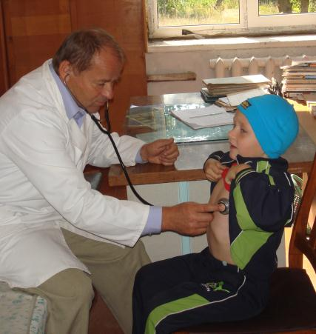
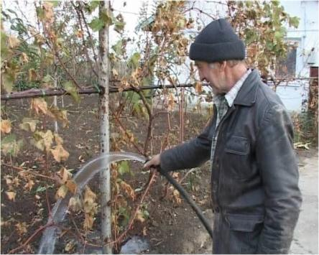
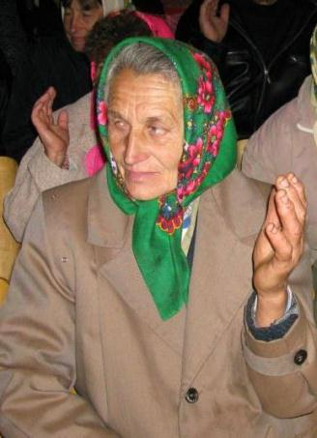
Очікувані результати
Місцеві громади та місцеві органи влади готові до повноцінного впровадження принципів розвитку орієнтованого на громаду

Slide 10
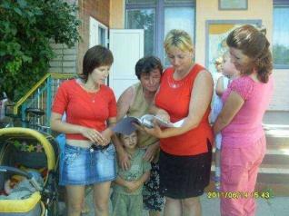
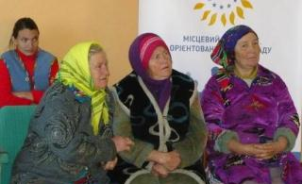
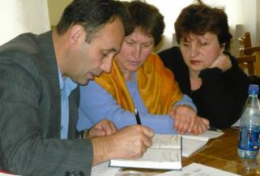
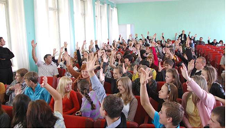
Розвинуті інституційні структури, що підтримують спільне планування та ініціативи громад.
Населення в селах та містах мають кращі умови життя
Розширення економічних можливостей для жителів сільських територій
Створені та протестовані моделі управління спільною власністю жителів багатоквартирних будинків
Впровадженні новітні технології та процедури управління

Slide 11

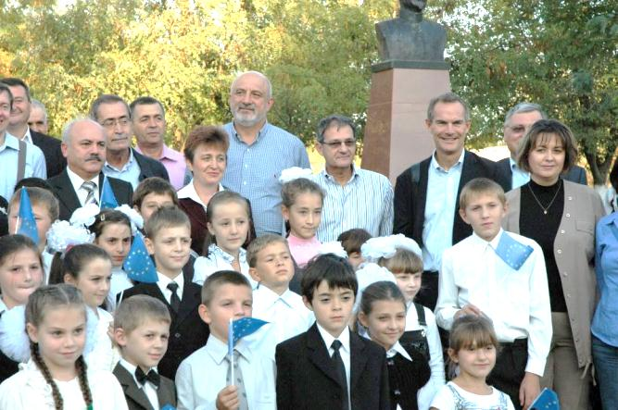
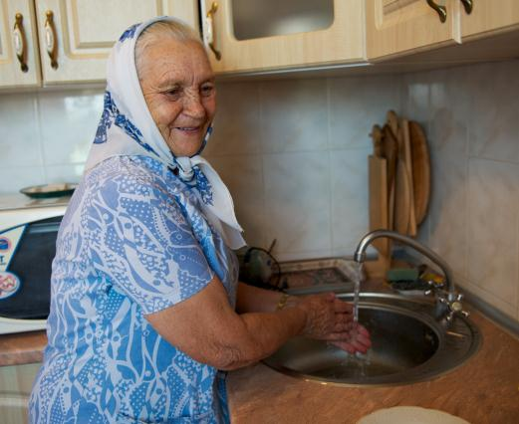
Пріоритети
 | Села | Міста
1 | Охорона здоров'я | Підтримка створення ефективного власника в багатоквартирних будинках Енергоефективність житлових будинків
2 | Енергоефективність
3 | Охорона навколишнього середовища | Інноваційне управління
4 | Водопостачання
5 | Економічні ініціативи

Slide 12
ДЯКУЮ!
Більше інформації: www.cba.org.ua/
www.cba.org.ua/three/
Facebook page: http://www.facebook.com/cbaproject

